Slide 1

ТАШКЕНТСКИЙ ФИНАНСОВЫЙ ИНСТИТУТ
КАФЕДРА «ФИНАНСЫ»
ПРЕЗЕНТАЦИЯ
по учебной дисциплине
«ГОСУДАРСТВЕННЫЕ ФИНАНСЫ»
тема:
«ВВЕДЕНИЕ В ДИСЦИПЛИНУ ГОСУДАРСТВЕННЫЕ ФИНАНСЫ. СОДЕРЖАНИЕ И СУЩНОСТЬ ГОСУДАРСТВЕННЫХ ФИНАНСОВ»

Slide 2
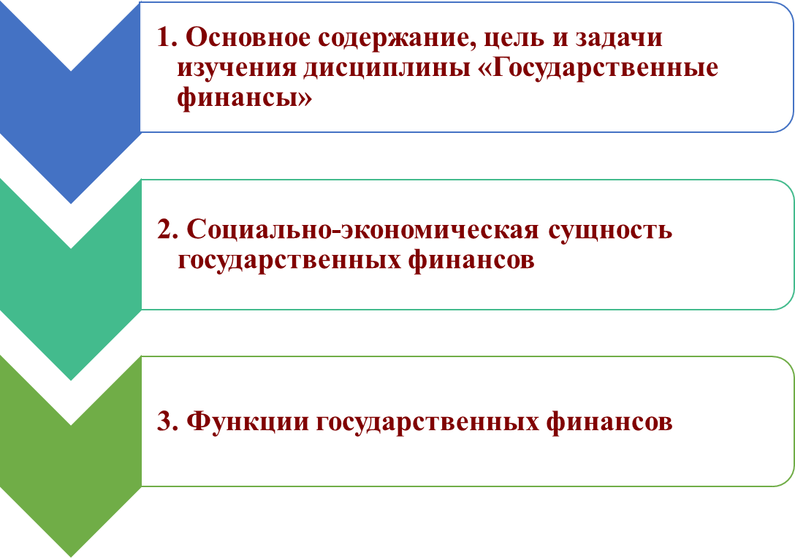

ПЛАН:

Slide 3
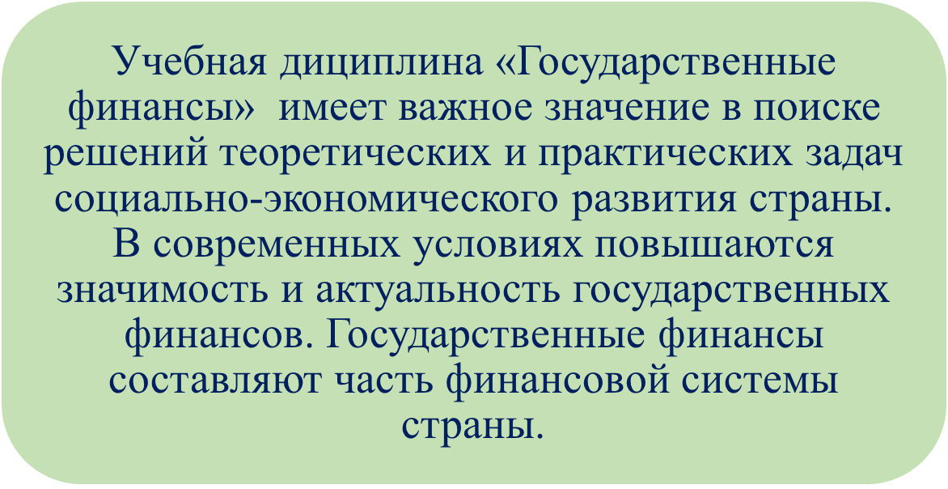

Содержание дисциплины «Государственные финансы»

Slide 4
Цель изучения дисциплины
«Государственные финансы»
Основной целью изучения дисциплины «Государственные финансы» является формирование у будущих высококвалифицированных специалистов-экономистов, отвечающих современным требованиям подготовки, знаний теоретических, организационных и правовых основ в сфере формирования, распределения и использования государственных финансов, а также навыков и умений по их практическому использованию.

Slide 5
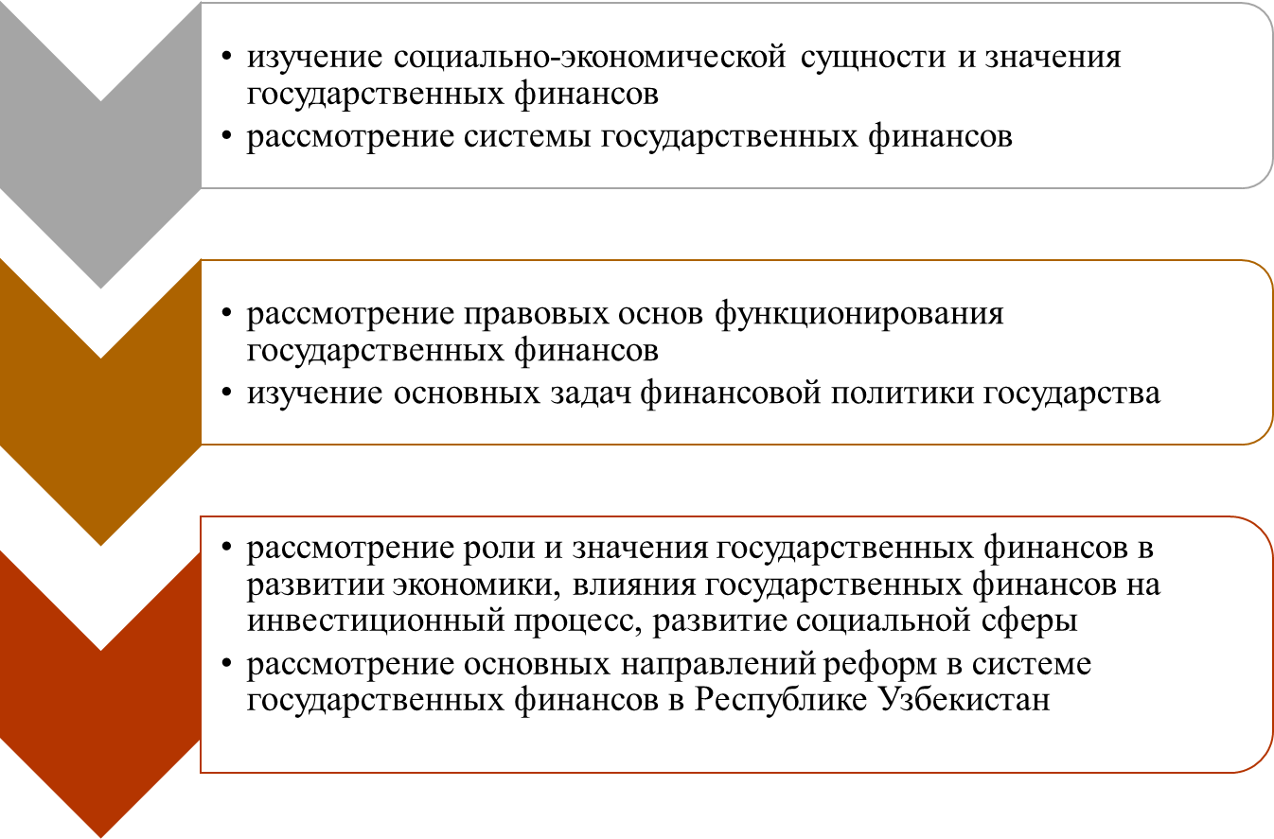
Основные задачи изучения дисциплины «Государственные финансы»

Slide 6
Государственные финансы -это экономические отношения, по поводу формирования, распределения и использования централизованных фондов связанные с обеспечением централизованными источниками финансирования государственного и местных структур, наиболее значимых программ развития производства и общественного сектора, организаций и учреждений бюджетной сферы, направленных на достижение общих целей социально-экономического развития страны.

Slide 7
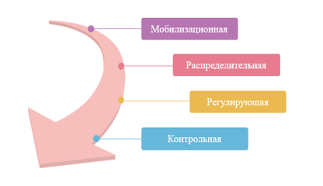
Функции государственных финансов

Slide 8
Государственные финансы, в частности государственных бюджет, государственные целевые и внебюджетные фонды, государственный кредит, а также финансы государственных предприятий и система государственных финансов в целом имеет важное значение в социально-экономическом развитии государства.

Slide 9
СПИСОК ИСПОЛЬЗОВАННОЙ
ЛИТЕРАТУРЫ
1. Бюджетный кодекс Республики Узбекистан, утвержденный Законом Республики Узбекистан от 26.12.2013г. № ЗРУ-360.
2. Закон Республики Узбекистан от 22.12.2022г. № ЗРУ-813 «О Государственном бюджете Республики Узбекистан на 2023 год»
3. Н.Жиянова, Р.Ташматова Государственные финансы: учебник. – Т.:Nixol-Print, 2022.-300с.
4. Финансы.Часть 1: учебник.– 5-е издание/ Под ред. Романовского М., Ивановой Н.–М.: Издательство Юрайт, 2019. – 305 с.
5. Финансы. Часть 2: учебник. – 5-е издание/ Под ред. Романовского М., Ивановой Н. –М.: Издательство Юрайт, 2019. – 256 с.
6. Финансы: учебник. – 6-е издание / Под ред. Ковалевой А. – М.: Издательство Юрайт, 2018. – 443 с.
7. Bodi Z., Merton R.S., Cleeton D.L. Textbook. Financial economics. New Jersey: “Pearson Education”, 2009. – 500 p.
8.Сайты интернета
- www.gov.uz (Правительственный портал Республики Узбекистан).
- www.lex.uz (Национальная база данных законодательства Республики Узбекистан).
- www.mf.uz (Официальный сайт Министерства экономики и финансов Республики Узбекистан).
- www.scopus.com (Мультидисциплинарная библиографическая и реферативная база данных публикаций Scopus).

Slide 10
СПАСИБО ЗА ВНИМАНИЕ!

